Slide 1
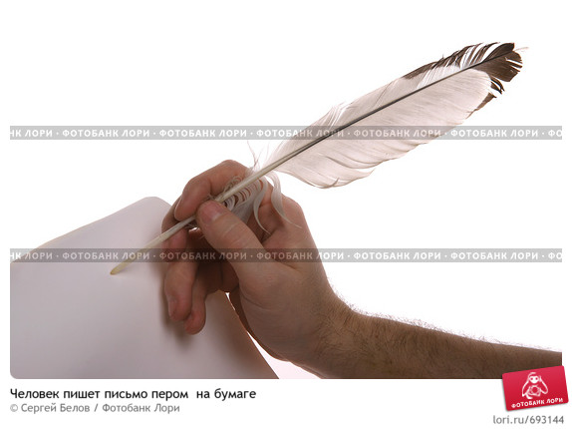
Формирование коммуникативной компетенции обучающихся на занятиях кружка «Проба пера»
Смолина И.А.

Slide 2
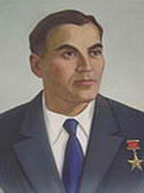
Словом можно убить - и оживить, ранить - и излечить, посеять смятение и безнадежность – и одухотворить.
В.А.Сухомлинский

Slide 3
Кружок «Проба пера»
Цель программы:
Познакомить обучающихся с основами теории и методики журналистского творчества;
Задачи:
Развивать орфографическую зоркость, внимание, память, литературные и творческие способности;
Воспитывать культуру поведения, внимание, прививать навыки работы в группе;
Познакомить с формами делового общения, учить вести конструктивный диалог, публично выступать;
Учить ясно излагать свои мысли устно и на бумаге;
Повысить уровень эрудиции

Slide 4
Содержание:
История журналистики
Техника и технология СМИ
Печатная журналистика
Берем интервью

Slide 5
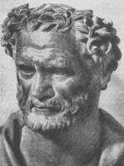
Слово – это тень дела.
Демокрит

Slide 6
Коммуникативная компетенция
владение устной речью (монологом, диалогом, умением задать вопрос, привести довод при устном ответе, защите проекта);
умение представить себя устно и письменно, владение приемами оформления текста (электронной перепиской, созданием текстовых документов по шаблону, правилами подачи информации в презентации);
умение работать в группе, искать и находить компромиссы

Slide 7

Виды деятельности:
Ролевые игры. Ролевая игра «Разговорчивый собеседник»
Защита творческих проектов
Групповые практикумы
Выпуск газеты

Slide 8
Выпуск газеты

Slide 9
Сочинение – рассуждение
«Каким должен быть настоящий мужчина?»
Я думаю, что настоящий мужчина должен быть смелым, добрым и ответственным.
Во-первых, мужчина должен быть смелым, чтобы защищать своих близких и родных.
Во-вторых, добрым. Доброта ему нужна для того, чтобы помогать людям, своим детям, жене и всем-всем своим родным.
В-третьих, ответственным, чтобы на него можно было всегда положиться в трудную минуту.
Итак, если мужчина обладает всеми этими качествами, то он может по праву называться настоящим мужчиной.
Соколова Н. 5 Б класс

